Slide 1
BT Rehber Öğretmenleri Bilgilendirme Toplantısı

Slide 2


Fırsatları Artırma Ve
Teknolojiyi İyileştirme Hareketi

Slide 3








FATİH Projesi Yönetim Kurulu

Slide 4
Eğitimde FATİH Projesinin Uygulanması
1.FAZ
2.FAZ
Anadolu Liseleri
(Süreç tamamlandı)
Meslek Liseleri
Ortaokullar
(Süreç tamamlandı)
3.FAZ
İlkokullar
Diğer
(Yeni Bina, Deprem Güçlendirmesi Tamamlanan Okullar …vb )
(Planlanıyor.)

Slide 5
Öğretmen Eğitimleri
FATİH Projesi Hazırlayıcı Eğitim Kursu (Yüzyüze)
FATİH Projesi Eğitimde Teknoloji Kullanımı Kursu (Yüzyüze)
BT’nin ve İnternetin Bilinçli ve Güvenli Kullanımı Kursu (Yüzyüze / Uzaktan Eğitim)
FATİH Projesi Etkileşimli Sınıf Yönetimi(ESY) Kursu (Uzaktan Eğitim)
Fatih projesi Ağ Altyapısı Semineri (Uzaktan Eğitim)
CCNA (Cisco Certified Network Associate) (Yüzyüze)

Slide 6
BT REHBER ÖĞRETMENİNİN
KİŞİSEL EVRAKLARI
Dönemlik çalışma planı
Dönemlik çalışma planı ilk 15 gün içerisinde hazırlanarak okul müdürüne imzalatılır.
Aylık çalışma planı
Aylık çalışma planı her ay için ayrı ayrı hazırlanır ve okul müdürüne imzalatılır.
BTR Çalışma Programının Hazırlanması (Okul ile BTR arasında)
Görevlendirme sonunda bu planlar tek bir «pdf» dosyası olarak ilçe sorumlusu İl Fatih Eğitmenine e-posta yoluyla gönderilir.

Slide 7
BT REHBER ÖĞRETMEN GÖREVLERİ
Okul İle İlgili Görevler
  EBA portalını kullandırma ve tanıtım
  Etkileşimli Tahtaların işler halde tutulması
  (varsa) Tablet iş ve işlemleri, EBA V-Sınıf konusunda rehberlik
  Okul WEB sitesi güncelleme işlemleri
Ders İşlenişi Gözlem Formu
  Sadece ESY eğitimi alan öğretmenler için doldurulacak, sınıf içi uygulama formuna da işlenecek
Sınıf İçi Uygulama Formu
  Okuldaki tüm öğretmenler için sınıf içi uygulama faaliyeti gerçekleştirilecek.

Slide 8
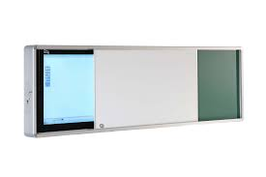

ETKİLEŞİMLİ TAHTA
Bilgisayar sistemine bağlı, geniş bir etkileşimli ekrandan oluşan donanım grubudur.
65 inch = 165 cm

Slide 9
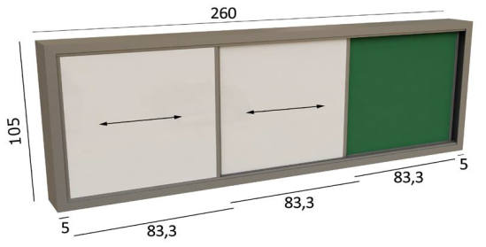
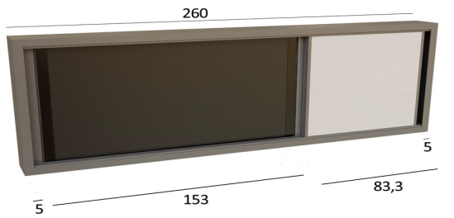
ETKİLEŞİMLİ TAHTA

Slide 10
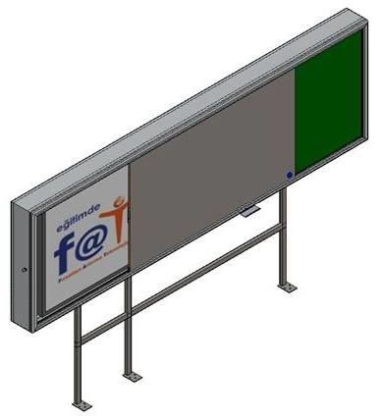
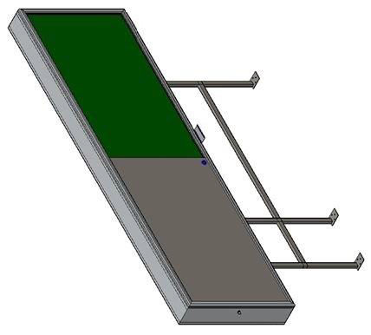
ETKİLEŞİMLİ TAHTA
340
105

Slide 11
ETKİLEŞİMLİ TAHTA
ETKİLEŞİMLİ TAHTA MONTAJ-DEMONTAJ İŞLEMLERİ
1) Nakil işlemlerinin yönergeler ve garanti koşulları dikkate alınarak yetkili servislere yaptırılması; aksi yöndeki uygulamaların garanti koşullarını ihlal edeceği ve kamu zararına yol açacağının dikkate alınması,
2) Planlamaların FATİH Projesi'nden sorumlu BT İl Koordinatörünün koordinasyonunda yapılması gerekmektedir.
YEĞİTEK 20.09.2017 TARİH VE 14342667 SAYILI YAZISI

Slide 12
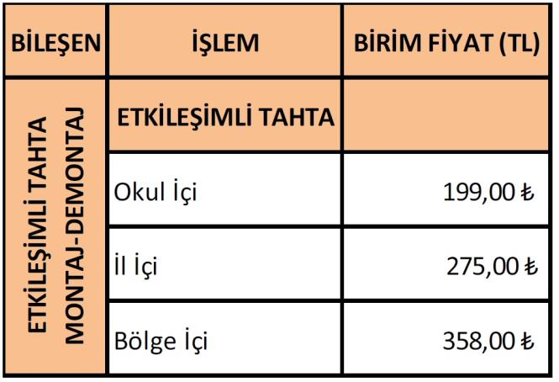
ETKİLEŞİMLİ TAHTA
ETKİLEŞİMLİ TAHTA MONTAJ-DEMONTAJ ÜCRETLERİ

Slide 13
ETKİLEŞİMLİ TAHTA
ÇAĞRI MERKEZİ
0 850 222 48 70
0 850 222 41 23

Slide 14
TABLET BİLGİSAYAR
Tabletler ile ilgili bütün işlemler PYBS (Fatih Projesi Yönetim Bilgi Sistemi) üzerinden gerçekleşmektedir.
pybs.eba.gov.tr

Slide 15
TABLET BİLGİSAYAR
TABLET AKTİVASYON
mdm@eba.gov.tr
DONANIM VE PYBS PROBLEMLERİ
tablet@eba.gov.tr
İşlemler, resmi e-posta adresinden okul idaresinin tuttuğu tutanak ile yapılacaktır.

Slide 16
TABLET BİLGİSAYAR
KAYIP ÇALINTI DURUMLARI
Okul içinde bu durum ile karşılaşılırsa, okul müdürü, müdür yardımcısı, BT rehber öğretmeni ve öğrenci velisi tarafından tutanak altına alınarak imzalanacak.
Okul dışında bu durum ile karşılaşılırsa, en yakın polis merkezine giderek tutanak tutulacaktır.
Tutulan tutanaklar sisteme (PYBS) yüklenecektir.

Slide 17
TABLET BİLGİSAYAR
Öğretmen, Tabletini Hangi Durumlarda Okul İdaresine Teslim Eder?
Öğretmenin fiili olarak meslekle ilişkisinin kesilmesi,
Öğretmenin emekli olması,
Öğretmenin Bakanlık dışında bir kuruma geçmesi,
TEBLİĞLER DERGİSİ - FATİH Projesi Tablet Bilgisayar Yönergesi 3.Bölüm 7.Madde

Slide 18
TABLET BİLGİSAYAR
Özel okullara ve yaygın eğitim kurumlarına geçiş yapan öğrencilerin tabletleri:
TUTANAK
2 Adet Tutanak hazırlanır.
Öğrenci velisine imzalatılır.
Tutanağın bir nüshası okulda, bir nüshası da velide kalacaktır.
Okul imzalı tutanağı tarayarak(pdf) bağlı bulunduğu İl Milli Eğitim Müdürlüğü Fatih Projesi’nden sorumlu Şube müdürlüğü ile tablet@eba.gov.tr adresine mail atacaktır.
NOT : Velinin tutanağa imza atmaktan imtina etmesi durumunda tablet bilgisayarın kendisine teslim edilemeyeceği bildirilecektir.
FATİH Projesi Tablet Bilgisayar Tablet Usul ve Esasları 10.Madde

Slide 19
A3 VE A4 ÇOK FONKSİYONLU YAZICI
KYOCERA
0 (322) 459 45 25
OYAK ÇAĞRI MERKEZİ
444 0 141
0 (212) 339 23 00
OYAK FAKS
0 (212) 339 23 22
KONİCA MİNOLTA
0 (322) 4562527
YEDEK PARÇA VE SARF MALZEME FİYAT LİSTESİ (KDV HARİÇ)

Slide 20
AĞ ALT YAPISI
ARIZALAR İÇİN;
altyapi@eba.gov.tr

Slide 21
KABİNET GÜVENLİĞİ
  Kabinete müdahale edilmemesi,
  Bilgisayarlara özel (statik) IP ve/ve ya DNS tanımlaması yapılmaması,
  Fatih Ağına harici cihaz bağlanmaması (Access Point, Switch vb.),
  Kabinet elektrik bağlantısının kesilmemesi,
  Kabinetin bulunduğu sistem odasının başka bir amaçla kullanılmaması ve kapısının sürekli kilitli kalması gerekmektedir.

Slide 22
İNTERNET
ARIZALAR İÇİN;
erisim@eba.gov.tr

Slide 23

E-İçerİk
EBA (EĞİTİM BİLİŞİM AĞI)
Eğitim içerikleri ile ilgili her türlü bilgi ve belgelerin, dokümanların içinde bulunduğu, öğretmen ve öğrencilerin elektronik içeriklere kolayca ulaşabildiği interaktif eğitim portalıdır.
www.eba.gov.tr

Slide 24
İLÇE SORUMLULARI
Sorumlu | İlçe | E-Posta
Agah YILDIZ | Aladağ | aladagbtr01@gmail.com
 | İmamoğlu | imamoglubtr01@gmail.com
 | Karaisalı | karaisalibtr01@gmail.com
 | Karataş | karatasbtr01@gmail.com
 | Pozantı | pozantibtr01@gmail.com
 | Yumurtalık | yumurtalikbtr01@gmail.com
Mustafa Necati PÜRÇÜKLÜ Muhammet YILMAZ | Çukurova | cukurovabtr01@gmail.com
 | Ceyhan | ceyhanbtr01@gmail.com
Mehmet Kani ASKER Hüseyin KIRIK | Seyhan | seyhanbtr01@gmail.com
Halil İbrahim TÜRKOĞLU Mustafa ESRAL | Yüreğir | yuregirbtr01@gmail.com
Oktay ÇAKMAK | Sarıçam | saricambtr01@gmail.com
Oğuzhan ÖZCAN | Kozan | kozanbtr01@gmail.com
 | Feke | fekebtr01@gmail.com
 | Saimbeyli | saimbeylibtr01@gmail.com
 | Tufanbeyli | tufanbeylibtr01@gmail.com

Slide 25

ADANA FATİH PROJESİ BÜROSU
Telefon : 0 322 458 83 71 - 72 - 73 - 74 – 75
Belgegeçer : 0 322 458 83 92 - 95
Adresi : Döşeme Mahallesi Mücahitler Caddesi Yeni Valilik Binası 01130 Seyhan / ADANA
TEŞEKKÜRLER

